Slide 2
竞价实战特训
主讲老师 冯锐枭
执业编号 A1120623040002
中山大学金融系毕业，股市经验6年，证券从业3年，风格偏好短线热点的各类选股策略，独创《强阳低吸》《低开反包》等战法，擅长追根溯源，挖掘资金背后的底层逻辑与市场情绪周期的演绎

Slide 3
大盘状态

Slide 4
市场的整体风格定调
高度
（决定一轮炒作的想象空间）
有高度无流动性
风格：缩量抱团行情（大众、华强时期）
资金属性：游资+量化日内套利
策略：情绪倒推的抱团核心，以及抱团股超预期节点的日内套利
兼具高度和流动性
风格：强趋势普涨行情（2月初、9月底）
资金属性：大游资、机构合力
策略：聚焦大容量强趋势个股，以及弹性最大的套利方向
流动性
（决定炒作宽度）
高度和流动性双杀
风格：博弈难度极大，十档电风扇内卷
资金属性：仅少量小体量资金仍在活跃
策略：适合空仓休息
无高度有流动性
风格：消息驱动的新题材轮动（11月初）
资金属性：小游资、量化
策略：分仓试错新题材的发酵节点
风险提示:观点基于软件数据和理论模型分析，仅供参考，不构成买卖建议，股市有风险，投资需谨慎!

Slide 5
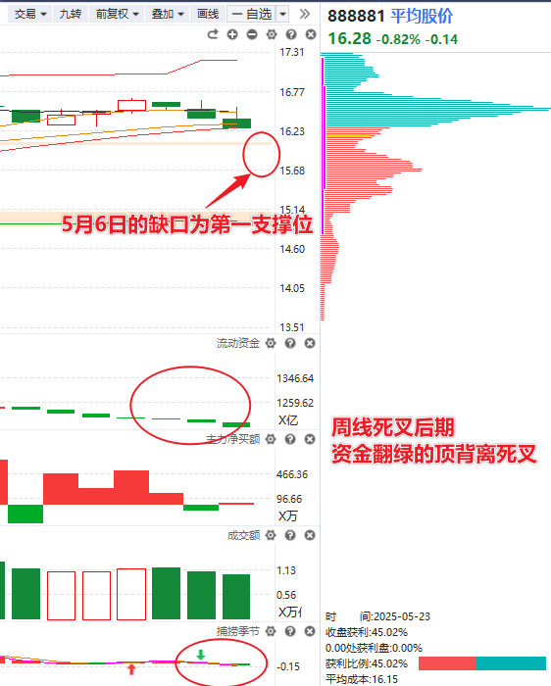
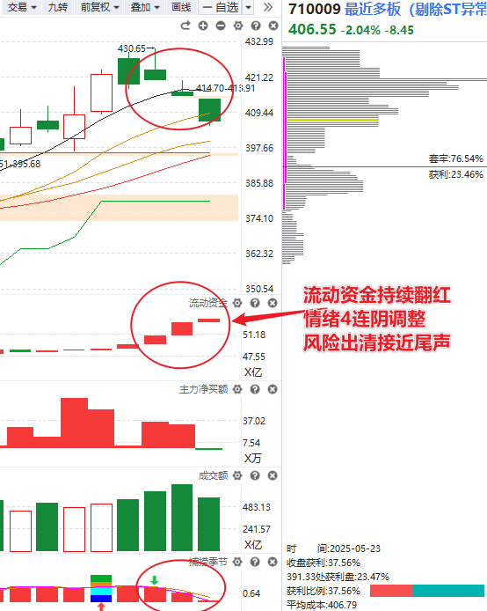
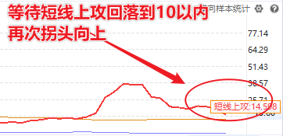
指数&情绪
平均股价顶背离死叉，有形成周线金叉调整的风险，注意收缩仓位，耐心等待风险出清。小仓位留意短线情绪4连阴震荡后的修复
仓位控制3成仓以内
板块：
①算力、机器人（平均股价如果回补5月6日高开缺口，可以留意超跌反弹博弈）
②缩量抱团（化工、纺织、航运）
③避险（银行、医药、电力）
风险提示:观点基于软件数据和理论模型分析，仅供参考，不构成买卖建议，股市有风险，投资需谨慎!

Slide 6
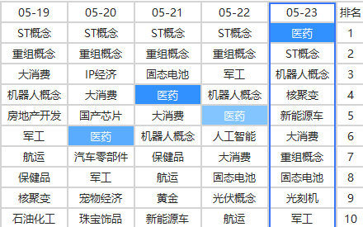
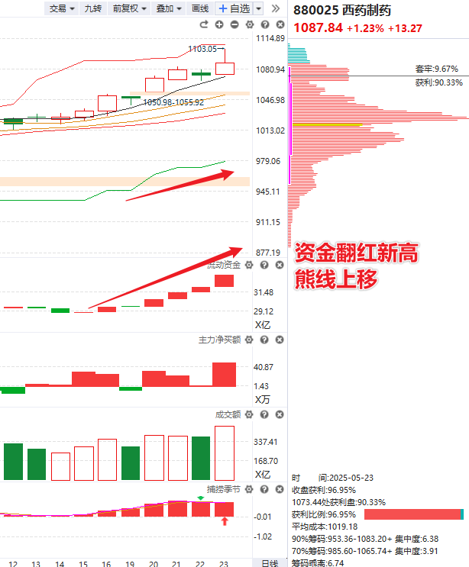
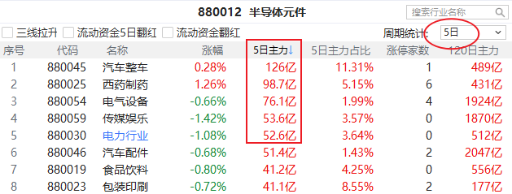
热点方向
3天2次或5天3次进入涨停棱镜梯队
5日主力净买前五：
汽车整车、西药制药、电气设备、传媒娱乐、电力行业
风险提示:观点基于软件数据和理论模型分析，仅供参考，不构成买卖建议，股市有风险，投资需谨慎!

Slide 7
竞价狙击战法应用

Slide 8
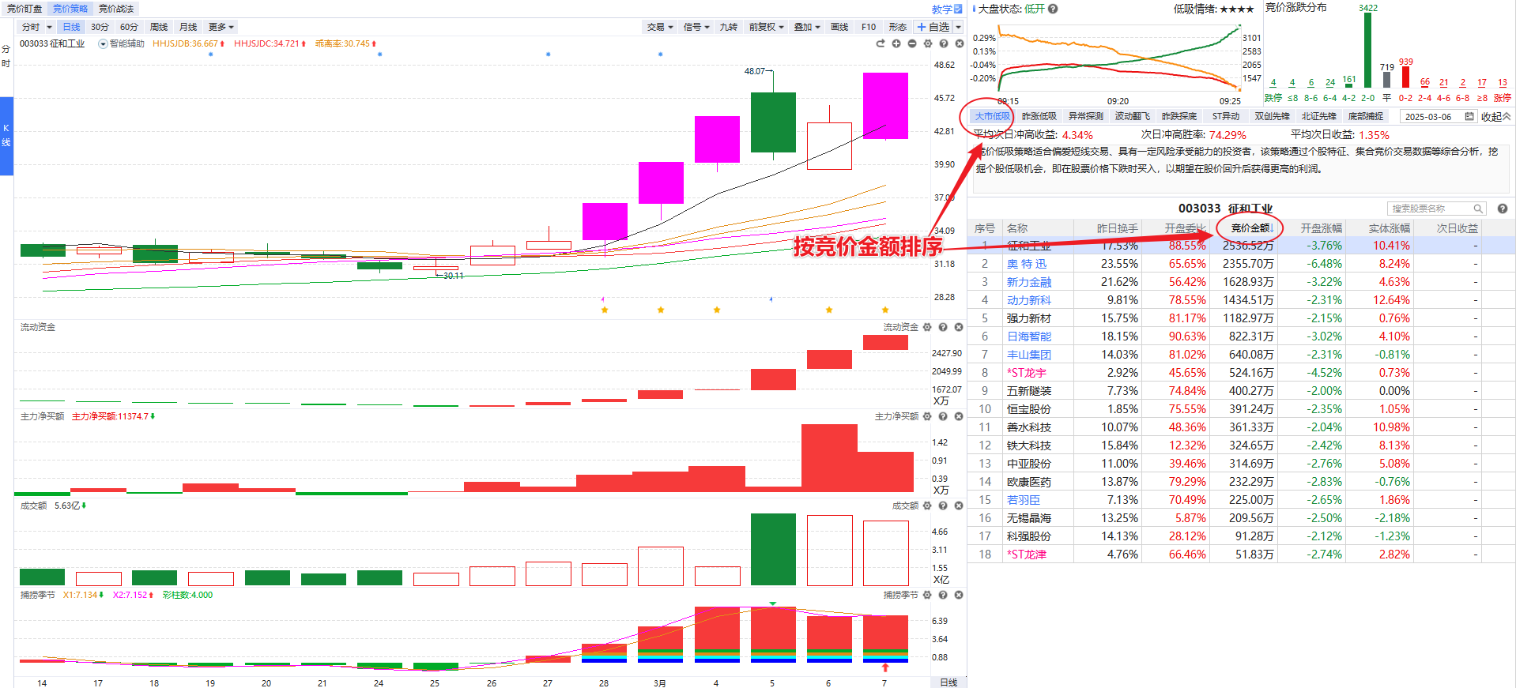
大市低吸/涨停回马枪
情绪交易模型（短周期）：
捕捉人气股竞价低吸的超短机会
一般隔日完成止盈/止损
适用市场环境：
平均股价处在辅助线上方（平均股价在辅助线下方时仓位减半）；非牛线下移阶段；非死叉初期阶段

Slide 9
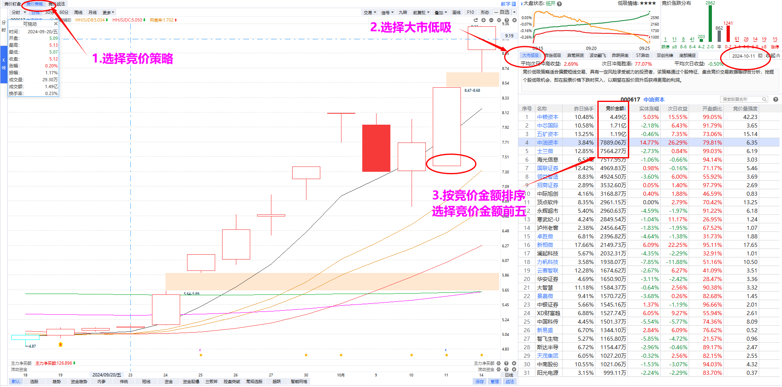
选股条件
1.回避开盘价在辅助线下方的个股，剔除ST个股
排除八大高风险图形
2.回避上涨时连续一字上去的回档
3.回避吊颈线隔日低吸
4. 回避3连板以上个股的隔日低吸
1.上升通道（开盘价在辅助线上方，辅助线黄线高于红线）
5. 回避回档出现过一字跌停个股
6. 回避跌停板隔日（创业板跌10个点的大阴线等同于跌停板）
7. 回避实体跌幅大于10%的阴线隔日的低吸
8. 开盘的智能乖离率，低于平均股价智能乖离率+15
风险提示:观点基于软件数据和理论模型分析，仅供参考，不构成买卖建议，股市有风险，投资需谨慎!

Slide 10
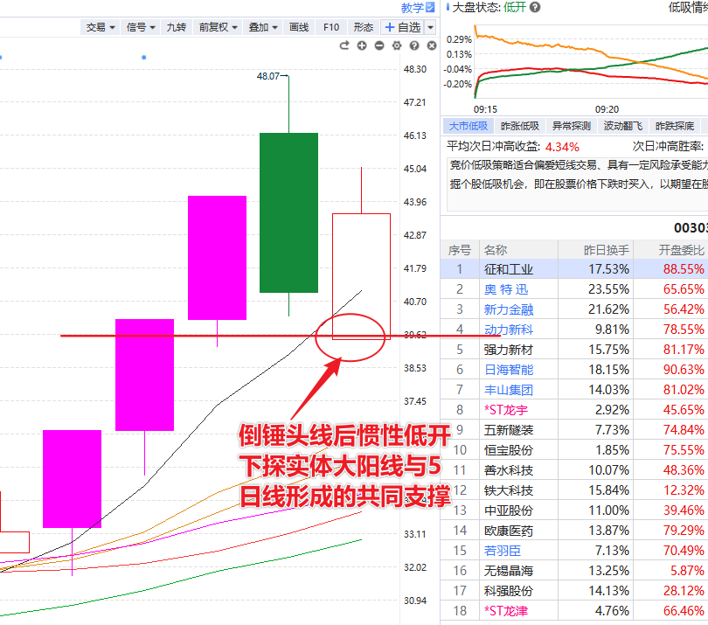
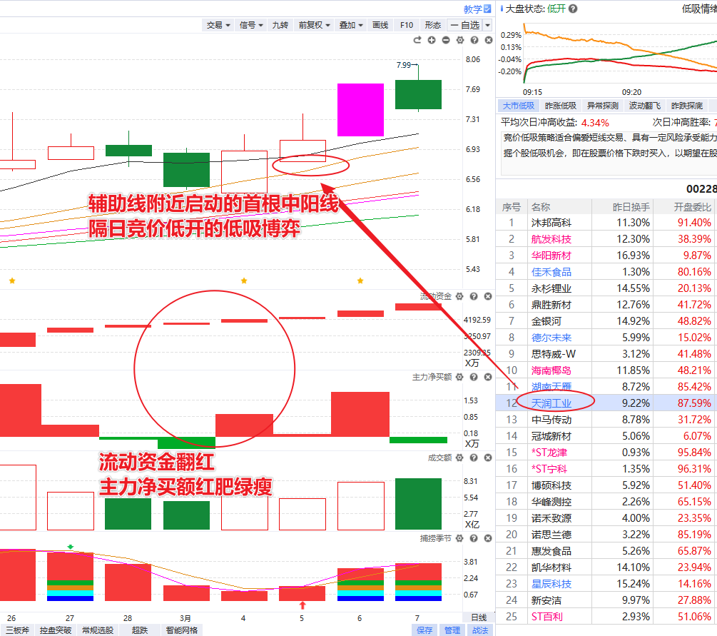
图形选择
低开反包：
实体大阳线+资金翻绿的倒锤头线+低开到支撑位
强阳低吸：
辅助线附近启动的首根实体中大阳线，隔日竞价低开至大阳线实体一半的支撑位
风险提示:观点基于软件数据和理论模型分析，仅供参考，不构成买卖建议，股市有风险，投资需谨慎!

Slide 11
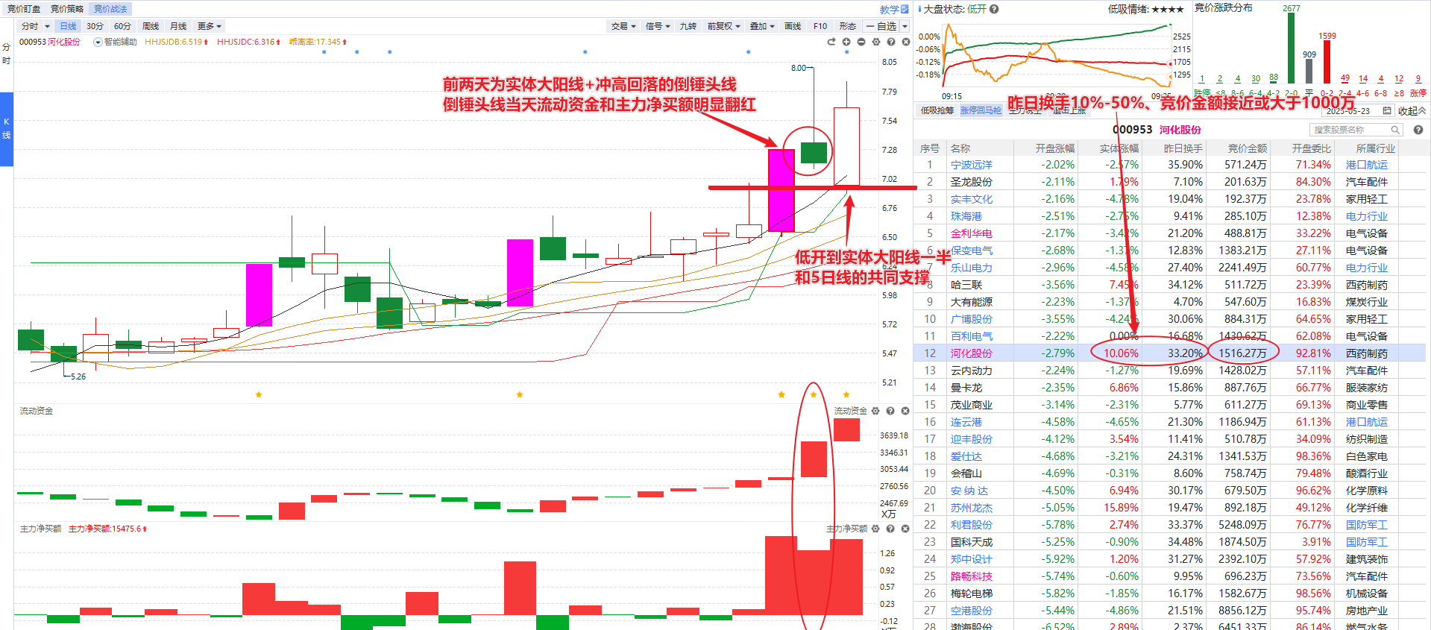
实战解析
低开反包模式
风险提示:观点基于软件数据和理论模型分析，仅供参考，不构成买卖建议，股市有风险，投资需谨慎!

Slide 12
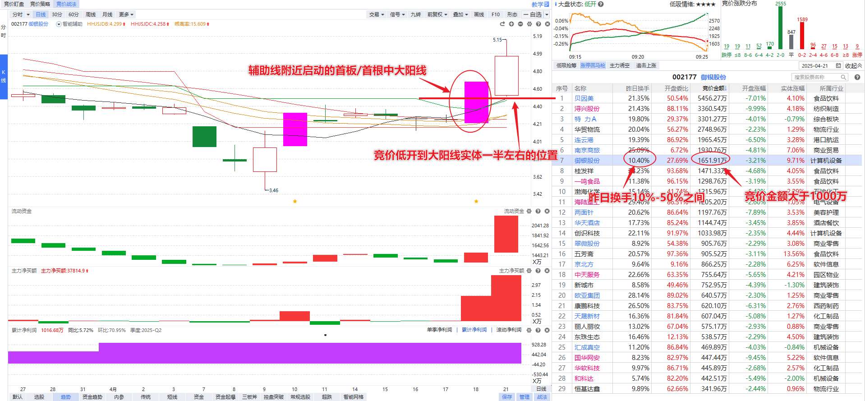
实战解析
强阳低吸模式
风险提示:观点基于软件数据和理论模型分析，仅供参考，不构成买卖建议，股市有风险，投资需谨慎!

Slide 13
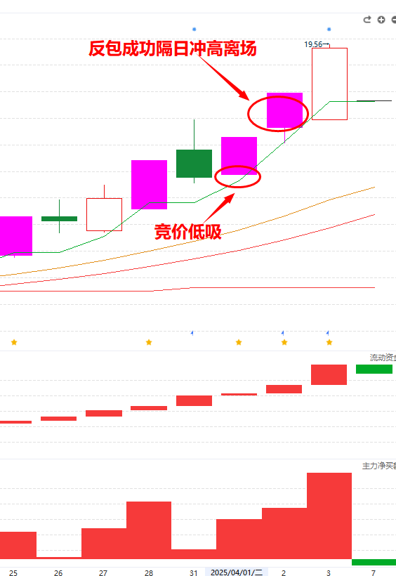
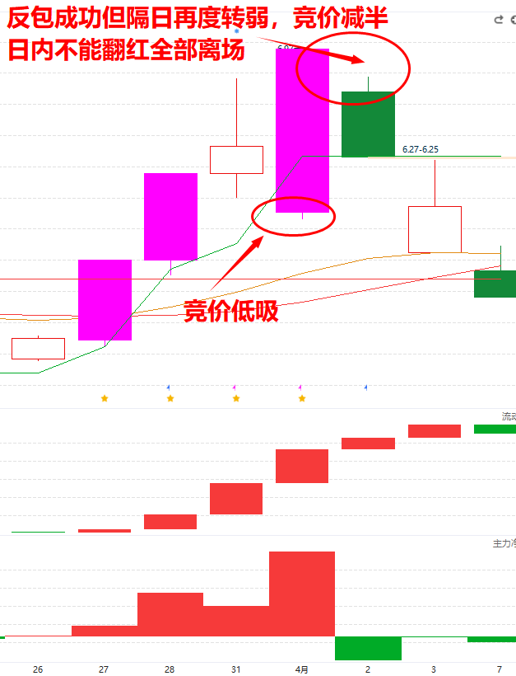
日内走出反包后的应对
风险提示:观点基于软件数据和理论模型分析，仅供参考，不构成买卖建议，股市有风险，投资需谨慎!

Slide 14
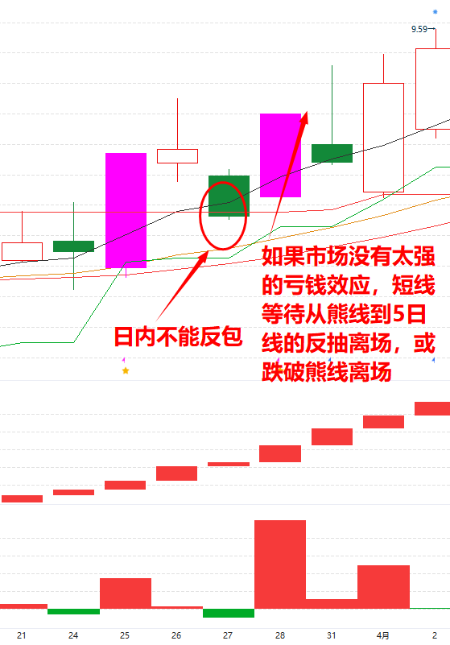
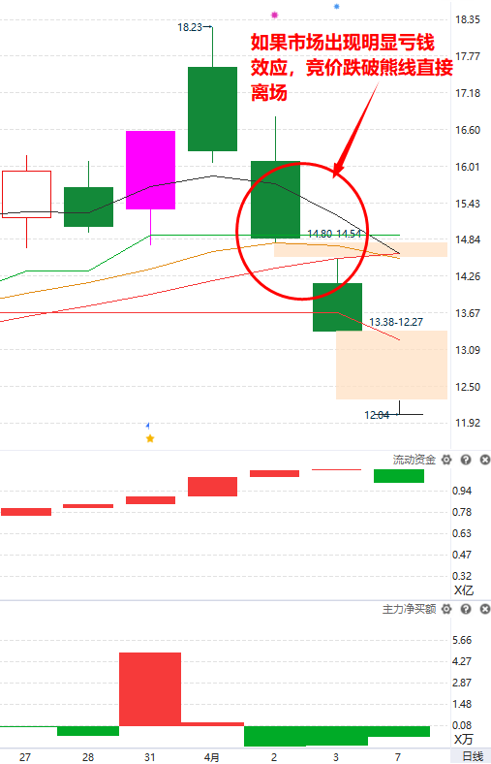
日内没能反包的应对
风险提示:观点基于软件数据和理论模型分析，仅供参考，不构成买卖建议，股市有风险，投资需谨慎!

Slide 15
风险提示:观点基于软件数据和理论模型分析，仅供参考，不构成买卖建议，股市有风险，投资需谨慎!

Slide 16
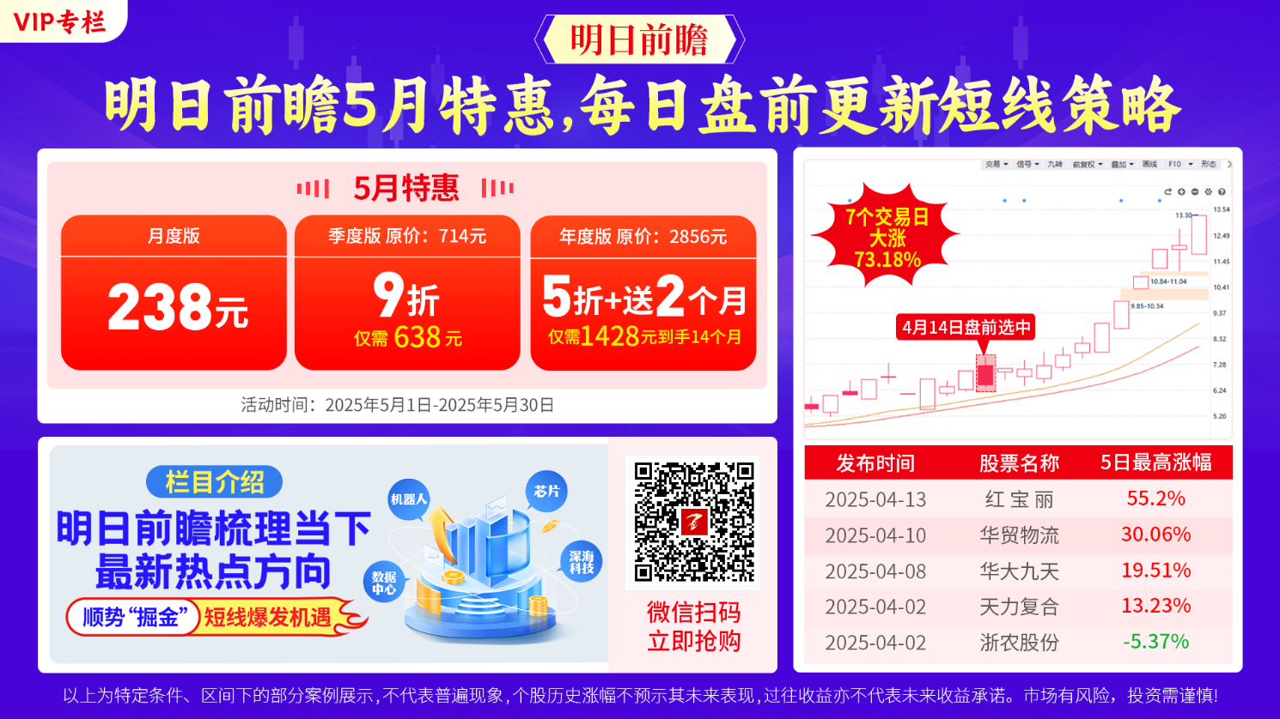
风险提示:观点基于软件数据和理论模型分析，仅供参考，不构成买卖建议，股市有风险，投资需谨慎!

Slide 17
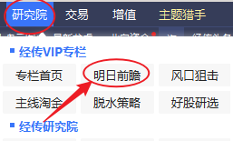
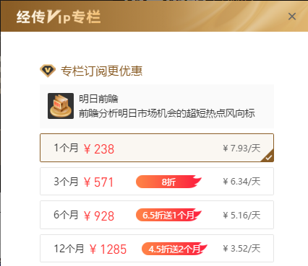
4-5月《明日前瞻》市场表现（截止5月22日共提及24只个股）
发布后短期出现日内冲高超8%的异动个股
序号 | 发布时间 | 上市公司 | 短线上涨异动 | 5日内最大低吸涨幅 （发布后首日的最低价，到发布后第2-5天内最高价的涨幅）
1 | 5.20 | 安纳达 | 5.21涨停 | 32.50%
2 | 5.19 | 飞力达 | 5.22盘中冲高超10% | 9.75%
3 | 5.18 | 博云新材 | 5.20涨停 | 23.02%
4 | 5.15 | 凤凰航运 | 5.19涨超8% | 12.13%
5 | 5.12 | 万向钱潮 | 5.16触及涨停 | 8.94%
6 | 5.11 | 中超控股 | 5.12涨停，5.16-5.19、5.22-5.23二连板涨停 | 21.22%
7 | 5.08 | 恒天海龙 | 5.19-5.20二连板涨停 | 14.67%
8 | 5.08 | 渝三峡A | 5.14-5.16三连板涨停 | 45.60%
9 | 5.06 | 华胜天成 | 5.14回档涨停 | 10.93%
10 | 5.06 | 金达威 | 5.15回档涨停 | 5.36%
11 | 4.30 | 海森药业 | 5.22-5.23二联涨停 | 5.34%
12 | 4.30 | 渝三峡A | 5.06-5.07 二连涨停 | 26.24%
发布后周内出现 日内跌幅超5%的部分个股
序号 | 发布时间 | 上市公司 | 短线调整异动 | 发布后3日跌幅
1 | 4.22 | 宇信科技 | 4.24跌超5% | -4.41%
2 | 4.09 | 湘佳股份 | 4.11跌超7% | -8.25%
以上为特定条件、特定时间区间下的部分案例展示，不代表普遍现象，个股历史涨幅不预示其未来表现，过往收益亦不代表未来收益承诺。市场有风险，投资需谨慎！
发布后3日内涨停或冲高超9%
5只
发布后首次回档出现涨停或超9%的冲高
7只
发布后最大涨幅大于30%
2只
风险提示:观点基于软件数据和理论模型分析，仅供参考，不构成买卖建议，股市有风险，投资需谨慎!

Slide 18
让投资遇见美好!
我司所有工作人员均不允许推荐股票、不允许承诺收益、不允许代客理财、不允许合作分成、不允许私下收款，如您发现有任何违规行为，请立即拨打400-9088-988向我们举报!
风险提示:所有信息及观点均来源于公开信息及经传软件信号显示，仅供参考，不构成最终投资依据，软件作为辅助参考工具,无法承诺收益，投资者应正视市场风险，自主作出投资决策并自行承担投资风险。投资有风险，入市须谨慎!

